Slide 1

Национальный проект «Образование»: от качества условий к качеству результатов.
Реализация направлений проекта на территории МО Красноуфимский округ
Муниципальный отдел управления образованием
МО Красноуфимский округ

Slide 2

Национальный проект «Образование»

Slide 3







Федеральные проекты
«Современная школа»
«Успех каждого ребенка»
«Цифровая школа»
«Поддержка семей, имеющих детей»
«Учитель будущего»
«Социальная активность»
«Новые возможности для каждого»
«Молодые профессионалы»
«Повышение конкурентноспособности
российского высшего образования»

Slide 4

Федеральный проект «Современная школа»

Slide 5



Структура муниципальной образовательной сети
24 образовательных учреждения
и 1 учреждение - ЗОЛ
В том числе 24 юридических лиц, 20 структурных подразделений, 9 филиалов
5 детских
садов
1 дополнит.
образования
1 загородный
оздоровите-льный
лагерь
17 школ

Slide 6
Численность детей

Slide 7
Подготовка образовательных организаций к новому 2019-2020 учебному году
Выделено всего
18422,355 тыс. руб.
Областной бюджет
2964,167 тыс. руб.
Местный бюджет
15458,188 тыс. руб.

Slide 8
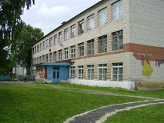
Обучение во вторую смену
Единственная школа в районе,
которая обучается во вторую смену –
МКОУ «Саранинская СОШ».
Это 45 человек, обучающиеся
начальных классов.

Slide 9
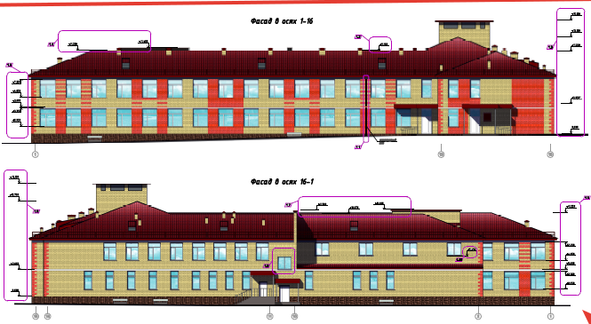
Проект строительства новых образовательных организаций

Slide 10
Достижения выпускников

Slide 11
Высокий уровень
№ | ОУ | Средний балл
 |  | 2017 | 2018 | 2019
1 | Бугалышская СОШ | 78,5 | 65,2 | 68
2 | Криулинская СОШ | 78,75 | 76,5 | 80
3 | Крыловская СОШ | 61 | - | -
4 | Натальинская СОШ | 82,5 | 67,5 | 77
5 | Нижнеиргинская СОШ | 77 | 69,3 | 71
6 | Новосельская СОШ | 61 | 64,5 | 62
7 | Рахмангуловская СОШ | 78 | 63 | 80
8 | Саранинская СОШ | 74,75 | 67,9 | 73
9 | Сарсинская СОШ | 81 | 75,7 | 66
10 | Тавринская СОШ | 68,1 | 74 | 67
11 | Чатлыковская СОШ | 71,6 | 69 | 66
12 | Приданниковская СОШ | 77 | 76,2 | 69
13 | Ключиковская СОШ | 67,5 | 78 | 72
14 | Саргаинская СОШ | - | 64,5 | -
15 | Ювинская СОШ | - | 68,5 | 56
16 | Большетурышская СОШ | - | - | -
 | средние баллы | 75 | 71 | 71

Slide 12


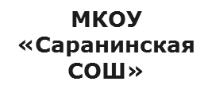
Средний балл выше, чем по муниципалитету
ОО
МАОУ «Криулинская СОШ»
МАОУ «Натальинская СОШ»
МКОУ «Рахмангуловская СОШ»
МКОУ «Ключиковская СОШ»

Slide 13
Математика база
№ п/п | ОО | Средняя отметка
 |  | 2017 | 2018 | 2019
1 | Бугалышская СОШ | 4,75 | 4,6 | -
2 | Криулинская СОШ | 5 | 5 | 5
3 | Крыловская СОШ | 4,6 | - | -
4 | Натальинская СОШ | 4,8 | 4,75 | 5
5 | Нижнеиргинская СОШ | 5 | 4,7 | 4,5
6 | Новосельская СОШ | 3 | 5 | -
7 | Рахмангуловская СОШ | 5 | 4 | 5
8 | Саранинская СОШ | 4,5 | 4,28 | 5
9 | Сарсинская СОШ | 4 | 5 | -
10 | Тавринская СОШ | 4,6 | 4,85 | 5
11 | Чатлыковская СОШ | 4,6 | 5 | 5
12 | Приданниковская СОШ | 4,8 | 5 | 4,6
13 | Ключиковская СОШ | 4,5 | 5 | -
14 | Саргаинская СОШ | - | 5 | -
15 | Ювинская СОШ | - | 4,25 | 4
16 | Большетурышская СОШ | - | - | -
 | Средняя отметка | 4,7 | 5 | 4,8

Slide 14
Математика профиль
№ п/п | ОО | Средний балл
 |  | 2017 | 2018 | 2019
1 | Криулинская СОШ | 53,5 | 61 | 67
2 | Натальинская СОШ | 40,75 | 46 | 53
3 | Нижнеиргинская СОШ | 38 | 36,8 | 52
4 | Новосельская СОШ | 33 | 53 | 47,5
5 | Рахмангуловская СОШ | 50 | - | 62
6 | Саранинская СОШ | 33,3 | 49,8 | 68
7 | Сарсинская СОШ | 27 | - | 44,5
8 | Тавринская СОШ | 52,8 | 52 | 66,5
9 | Приданниковская СОШ | 46,6 | 39 | 61
10 | Чатлыковская СОШ | 36,6 | 44,5 | 56
11 | Бугалышская СОШ | 49,25 | 46,8 | 53
12 | Ювинская СОШ | - | 44,3 | -
13 | Саргаинская СОШ | - | 39 | -
14 | Ключиковская СОШ | - | 53 | 72
15 | Крыловская СОШ | - | - | -
16 | Большетурышская СОШ | - | - | -
 |  | 43 | 47 | 58,5

Slide 15
Предметы по выбору
Информатика
и ИКТ
История
Биология и
химия
Английский
язык
География
Обществознание
Физика

Slide 16
Выше среднего балла по муниципалитету
Физика
Химия
ИКТ
Биология 4
Обществознание
Тавринская СОШ и Ключиковская СОШ
Нижнеиргинская СОШ и Саранинская СОШ
Тавринская СОШ
Нижнеиргинская СОШ, Рахмангуловская СОШ, Саранинская СОШ и Чатлыковская СОШ
Криулинская СОШ, Нижнеиргинская СОШ, Рахмангуловская СОШ, Саранинская СОШ, Тавринская СОШ и Приданниковская СОШ

Slide 17
ГИА ОГЭ - 2019

Slide 18
Предметы по выбору
Биология
География
Обществознание
Информатика
и
ИКТ

Slide 19
Качество образования
Химия | Физика
Обществознание | География
Английский язык | История
Литература | Информатика и ИКТ

Slide 20
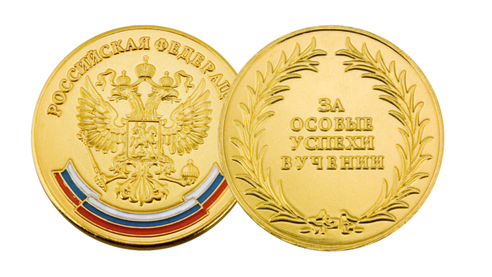
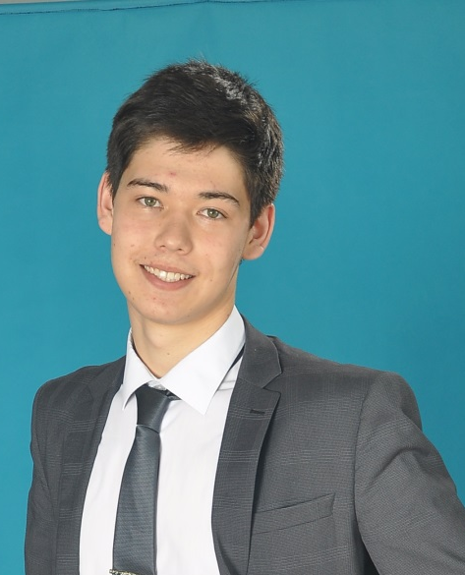
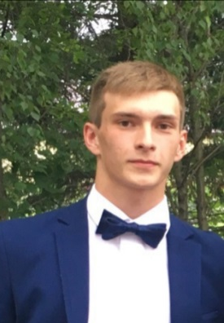
«За особые успехи в учении»
Курбанов Сухраб Хусайнович,
МАОУ «Тавринская СОШ»
Губин Кирилл Андреевич,
МАОУ «Приданниковская СОШ»

Slide 21
Результаты ГИА - 2019
№ п/п | ФИО | Наименование ОО | Русский язык | Математика П | Обществознание | История | Физика | Химия | Биология | Литература | Информатика и ИКТ | География | Иностранный язык (наивысший балл)
1 | Курбанов Сухраб Хусайнович | МАОУ «Тавринская СОШ» | 76 | 80 | -- | -- | -- | -- | -- | -- | 91 | -- | --
2 | Губин Кирилл Андреевич | МАОУ "Приданниковская СОШ" | 76 | 70 | 77 | -- | 47 | -- | -- | -- | -- | -- | --

Slide 22

Федеральный проект «Успех каждого ребенка»

Slide 23
Охват дополнительным образованием

Slide 24


Финансирование дополнительного образования

Slide 25
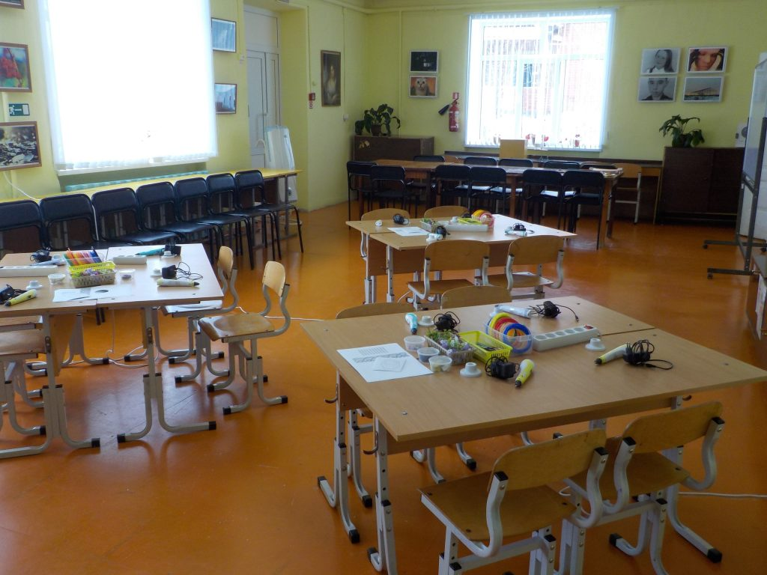
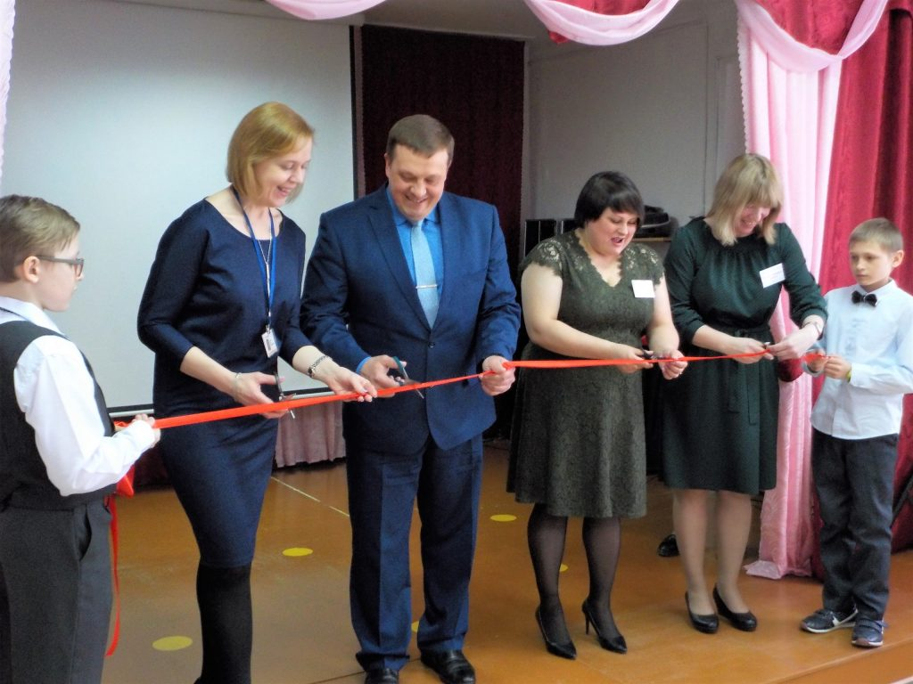
Открытие базовой площадки Дворца молодежи

Slide 26

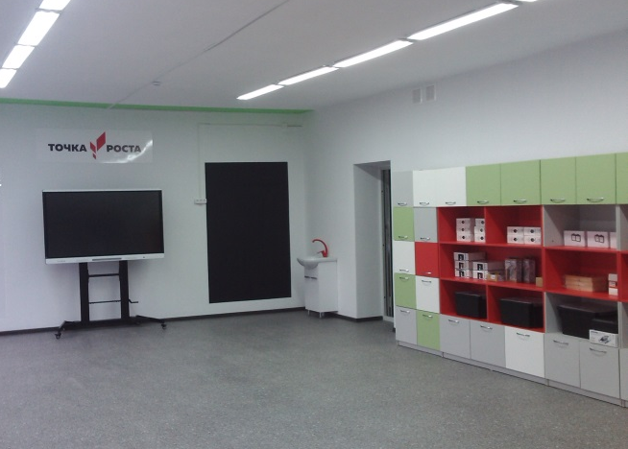
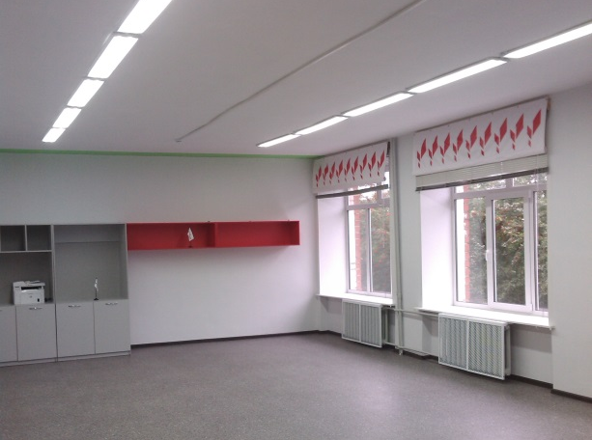
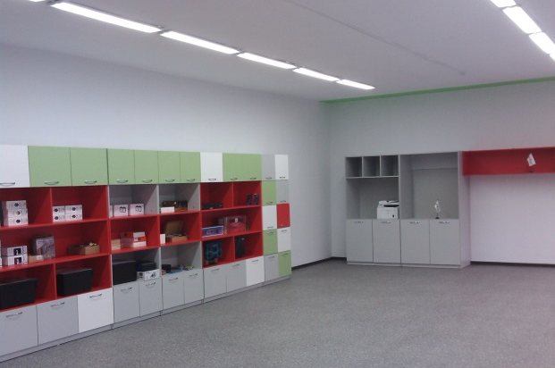
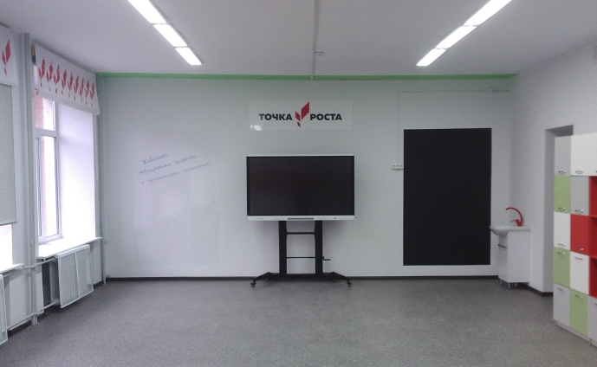
Центр цифрового и гуманитарного профилей «Точка роста»

Slide 27

Программа профессиональной подготовки «Тракторист»
Новосельская СОШ
Нижнеиргинская СОШ
Большетурышская СОШ
«Тракторист»
Натальинская СОШ
Ювинская СОШ
Бугалышская СОШ

Slide 28




Поддержка талантливых детей
«Алло, мы ищем таланты»
Мероприятия
«Ученик года»
Предметные олимпиады

Slide 29
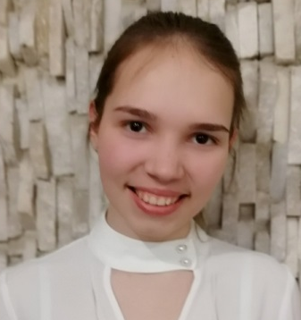
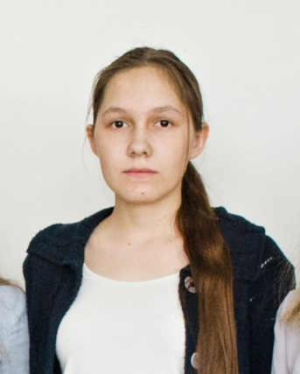
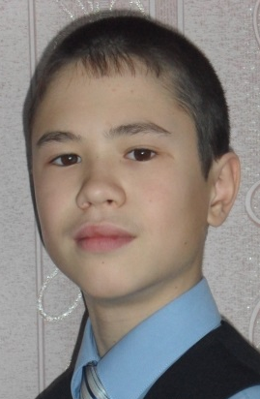
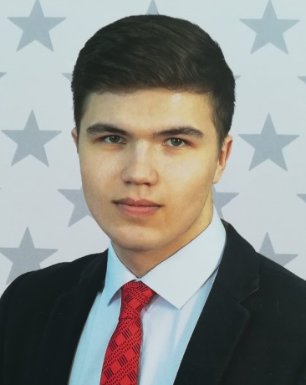
Значимые достижение детей
Родионова Кристина, МКОУ «Нижнеиргинская СОШ» - 2 место Региональный этап VIII Всероссийского конкурса юных чтецов «Живая классика»
Яникиев Роман, МАОУ «Бугалышская СОШ», призер Всероссийского конкурса сочинений, региональный этап
Скрипова Полина, МАОУ «Приданниковская СОШ», », призер Всероссийского конкурса сочинений, региональный этап
Наши дети
Хусаинов Салават, МАОУ «Бугалышская СОШ», абсолютный победитель регионального этапа Всероссийской олимпиады школьников по ОБЖ, участник Всероссийской олимпиады г. Нальчик

Slide 30
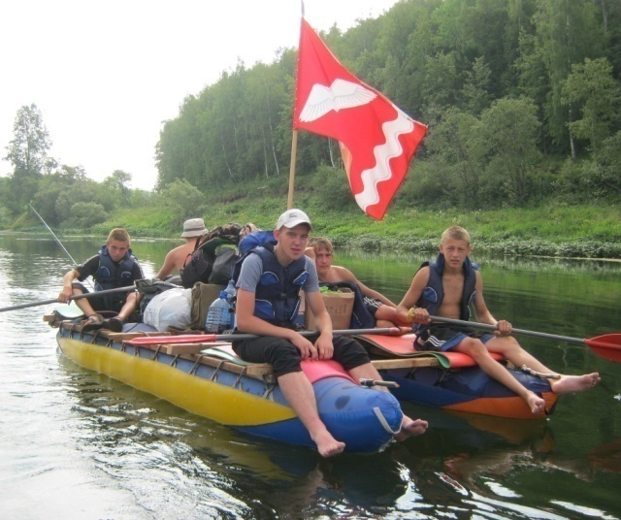
Оздоровление детей в
2018-2019 году
МАУ ЗОЛ «Черкасово»
350 человек (100% выполнения) из них детей, находящихся в трудной жизненной ситуации 227 человек
Лагеря дневного пребывания
970 человек из них детей, находящихся в трудной жизненной ситуации 652 человека
«Поезд Здоровье», «Санатории»
75 человек из них детей (100% выполнения), 50 человек из них, находящихся в трудной жизненной ситуации

Slide 31
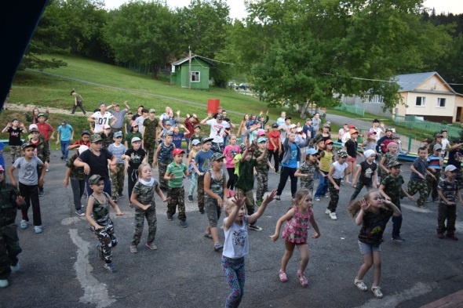
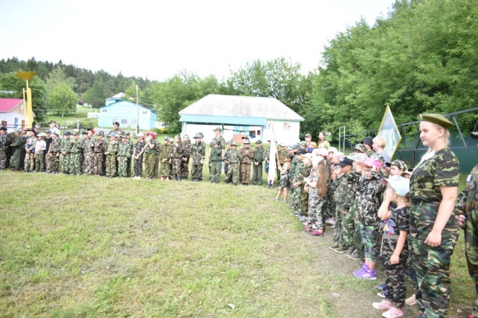
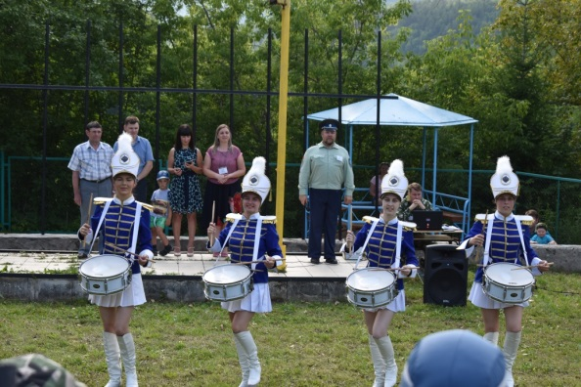
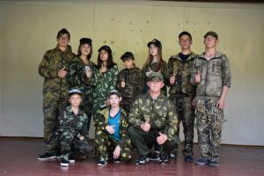
Всего в летний период
оздоровлением охвачено
2154 человека,
что составляет
80,2 % от общего
числа детей, подлежащих оздоровлению.

Slide 32
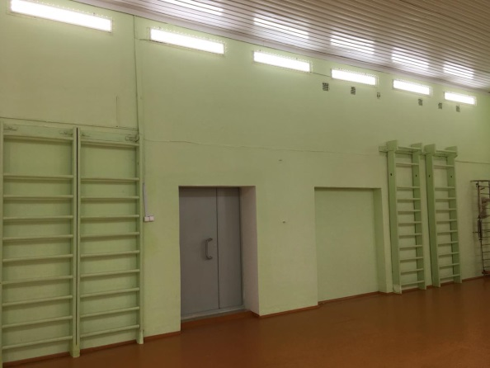
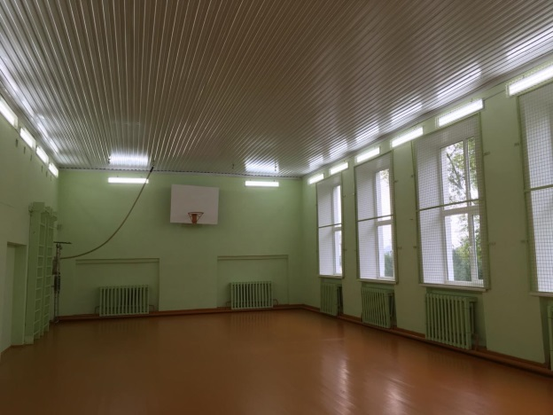
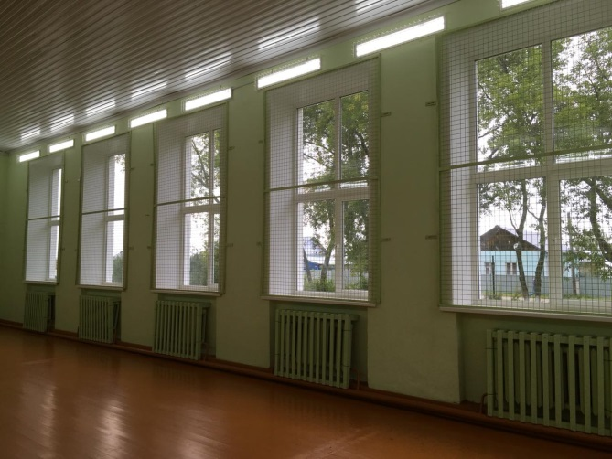
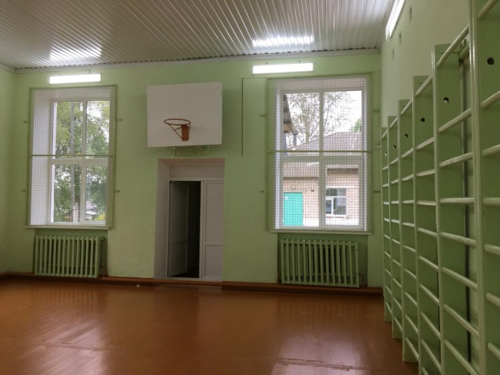
Капитальные ремонты
Спортивный зал
МКОУ «Крыловская СОШ»

Slide 33

Федеральный проект «Поддержка семей, имеющих детей»

Slide 34
Дошкольное образование
на базе 3 организаций с 1,6 лет
на базе 8 организаций с 2 лет
Возрастные категории групп
на базе 1 организации с 2,6 лет
на базе 13 организаций с 3 лет
на базе 1 организации с 4 лет

Slide 35

Федеральный проект «Цифровая школа»

Slide 36

Интернет-ресурсы
Приданниковская СОШ
Большетурышская СОШ
Бугалышская СОШ
Ключиковская СОШ
Криулинская СОШ
Натальинская СОШ
Новосельская СОШ
Рахмангуловская СОШ
Ювинская СОШ

Slide 37

Приданниковская СОШ
Тавринская СОШ
Саранинская СОШ
Крыловская СОШ
Нижнеиргинская СОШ
Саргаинская
СОШ
Сарсинская СОШ
Сызгинская ООШ
Чатлыковская СОШ

Slide 38

Федеральный проект «Учитель будущего»

Slide 39
Аттестация педагогических и руководящих работников

Slide 40
Повышение квалификации
Очная форма обучения – 118 чел.
Дистанционная форма обучения – 82 чел.
41%
59%
Всего повысили квалификацию 200 чел.
100%

Slide 41

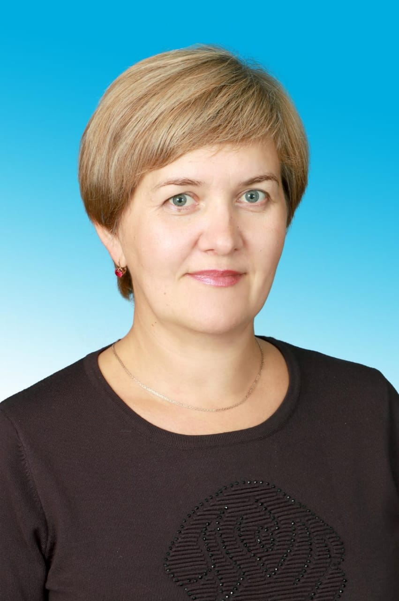
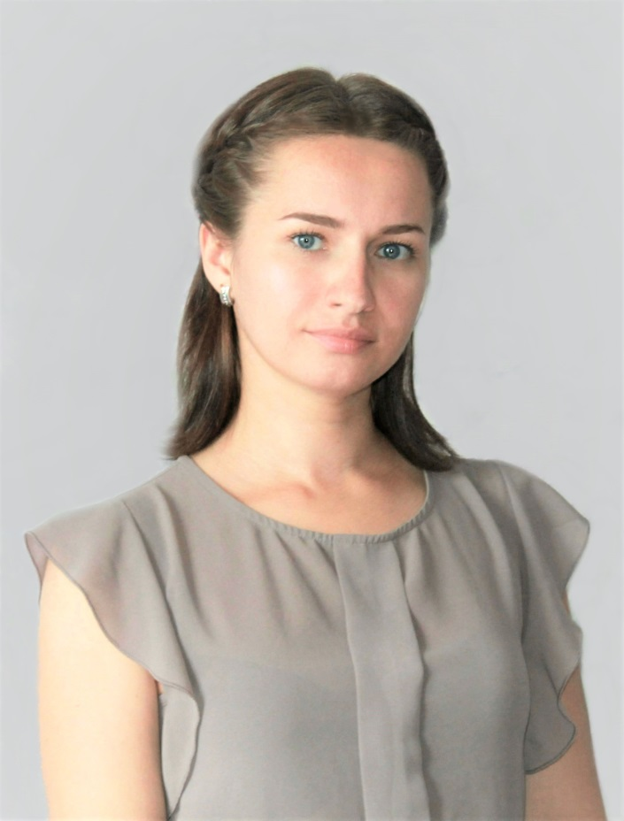

Престиж профессии педагога
Горбунова Елена Юрьевна
Учитель
МКОУ «Саранинская СОШ»
Вавилина Анна Евгеньевна
Воспитатель
МБДОУ «Приданниковский детский сад № 5»

Slide 42
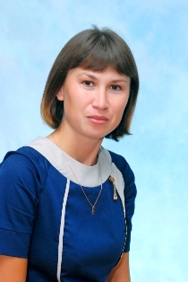
Конкурс «Самый классный классный»
Яникиева Светлана Валентиновна
Классный руководитель 3 класса
МАОУ «Бугалышская СОШ»
Самый лучший классный руководитель

Slide 43
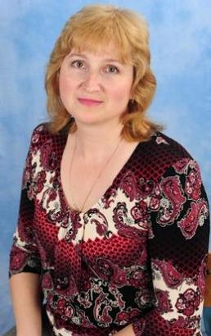
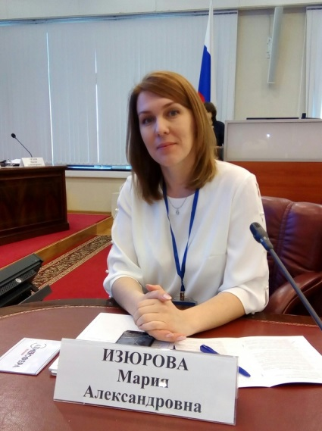

Профессиональные конкурсы педагогов
Пяткова Надежда Михайловна
Учитель
МАОУ «Криулинская СОШ». Диплом 3 степени
в Областном конкурсе «Учитель сельской школы - 2019»
Изюрова Мария Александровна
Учитель
МКОУ «Нижнеиргинская СОШ». Финалист,
специальный приз председателя ЦИК РФ во
Всероссийском конкурсе среди студентов,
аспирантов и молодых преподавателей по вопросам избирательного права и избирательного процесса
«Атмосфера - 2019»
Попова Светлана Алексеевна
Учитель
МАОУ «Криулинская СОШ». Победитель муниципального этапа
в Областном конкурсе «Молодой учитель- 2018»

Slide 44

Федеральный проект «Социальная активность»

Slide 45




Общественные объединения социально-значимой направленности
Общественные объединения социально-значимой направленности
ВПК «Динамит», МКОУ «Ключиковская СОШ»
«Держава», МАОУ «Криулинская СОШ»
«Макс», МКОУ «Новосельская СОШ»
Отряды ЮИД и ДЮП
Движение «ЮНАРМИЯ»

Slide 46
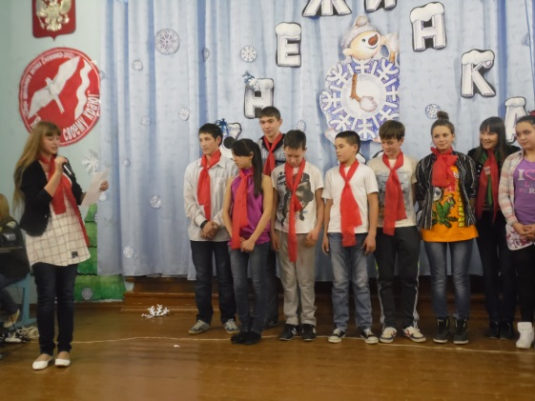

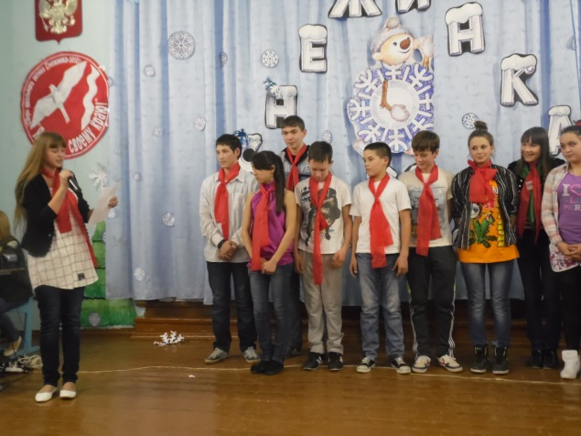
Муниципальные сборы школьных активов «Снежинка»
Активно проводится на базе
МКОУ «Нижнеиргинская СОШ»
уже 30 лет.
23-25 ноября 2018 г. состоялись
Юбилейные коммунарские сборы
на тему: «Путь к успеху».

Slide 47
Волонтерская деятельность
«Дорогою добра»
«Инициатива»
«Единство»
«Горячие сердца»
«Радуга добра»
«Неравнодушные»
Волонтеры
«Вместе – мы сила!»
«Добрыни»
«Прометей»
«Эковолонтёры»

Slide 48
Задачи:
повышение доступности образовательных услуг на территории МО Красноуфимский округ за счет использования технологий дистанционного обучения в условиях сельских образовательных организаций;
наличие образовательной среды, способствующей профессиональному становлению личности в процессе освоения образовательных программ различных уровня и направленности;
реализация комплекса информационно-методического обеспечения реализации Федерального государственного образовательного стандарта на территории МО Красноуфимский округ;
развитие профессиональных компетенций, обеспечивающих деятельность педагогов в современных условиях введения и реализации Федерального государственного образовательного стандарта;
создание эффективной системы стимулов и условий для постоянной переподготовки и повышения квалификации педагогических и руководящих работников;
привлечение и закрепление молодых специалистов в муниципальной системе образования;
развитие системы мониторинга и оценки качества образования, позволяющей оперативно получать достоверную информацию обо всех типах и видах образовательных организаций МО Красноуфимский округ; повышение качества образования;
расширение общественного участия в управлении образованием за счет повышения открытости и прозрачности системы образования;
наличие организационно-правового обеспечения государственно-общественных механизмов управления качеством общего образования;
наличие многофункциональной образовательной среды для проявления и развития индивидуальных способностей талантливых детей и молодежи на областном, муниципальном и школьном уровнях;

Slide 49
создание достаточных условий, обеспечивающих здоровьесбережение детей в образовательных учреждениях;
снижение количества зданий, сооружений и помещений государственных и муниципальных образовательных учреждений, требующих капитального ремонта;
увеличение новых образовательных учреждений, построенных в соответствии с новыми санитарными правилами и нормами.
обеспечение условий для реализации основных направлений Стратегии развития воспитания в Российской Федерации до 2025 года;
расширение вариативности воспитательных систем, технологий, нацеленных на формирование индивидуальной траектории развития личности ребенка, с учетом его потребностей, интересов и способностей;
организация работы РМО и ШМО классных руководителей как эффективной структуры методической помощи педагогам, совершенствование системы работы классных руководителей, повышения их методического мастерства через изучение методической литературы, проведение конференций, круглых столов, изучение и обобщение опыта;
обновление содержания воспитательной работы с обучающимися в соответствии с интересами детей, потребностями семьи и общества;
формирование современной информационно-технологической среды, сохранение и укрепление здоровья детей, обеспечение условий их безопасного комфортного пребывания в образовательных учреждениях;
развитие деятельности школьного самоуправления, развитие общественно-полезной, волонтерской деятельности, волонтерского движения, Школьных служб примирения;
выработка эффективного механизма совместной работы с семьями, классными и школьными родительскими комитетами, и общественностью, Советом школы, направленную на выявление трудностей социализации и обучения, коррекцию, реабилитацию учащихся, установлению тесных связей с семьями обучающихся;
развитие системы дополнительного образования через внедрение системы персонифицированного финансирования.

Slide 50



